Slide 1
CRIANDO CROSS-PLATFORM SWIFT FRAMEWORKS.
Facilitando a criação de projetos para iOS, tvOS e Extensions sem duplicar código e classes

Slide 2
Júlio Fernandes
iOS Developer ZAP
Twitter: @jfernandes87
Email: julio.fernandes87@gmail.com
GitHub:jjfernandes87
Contato: (11) 96299-8496

Slide 3
Como expandir rapidamente nossos aplicativos para as demais plataformas.
iPhone
iPad
Today extensions
iMessage extensions
Siri extensions
Maps extensions
Apple TV
Apple Watch

Slide 5
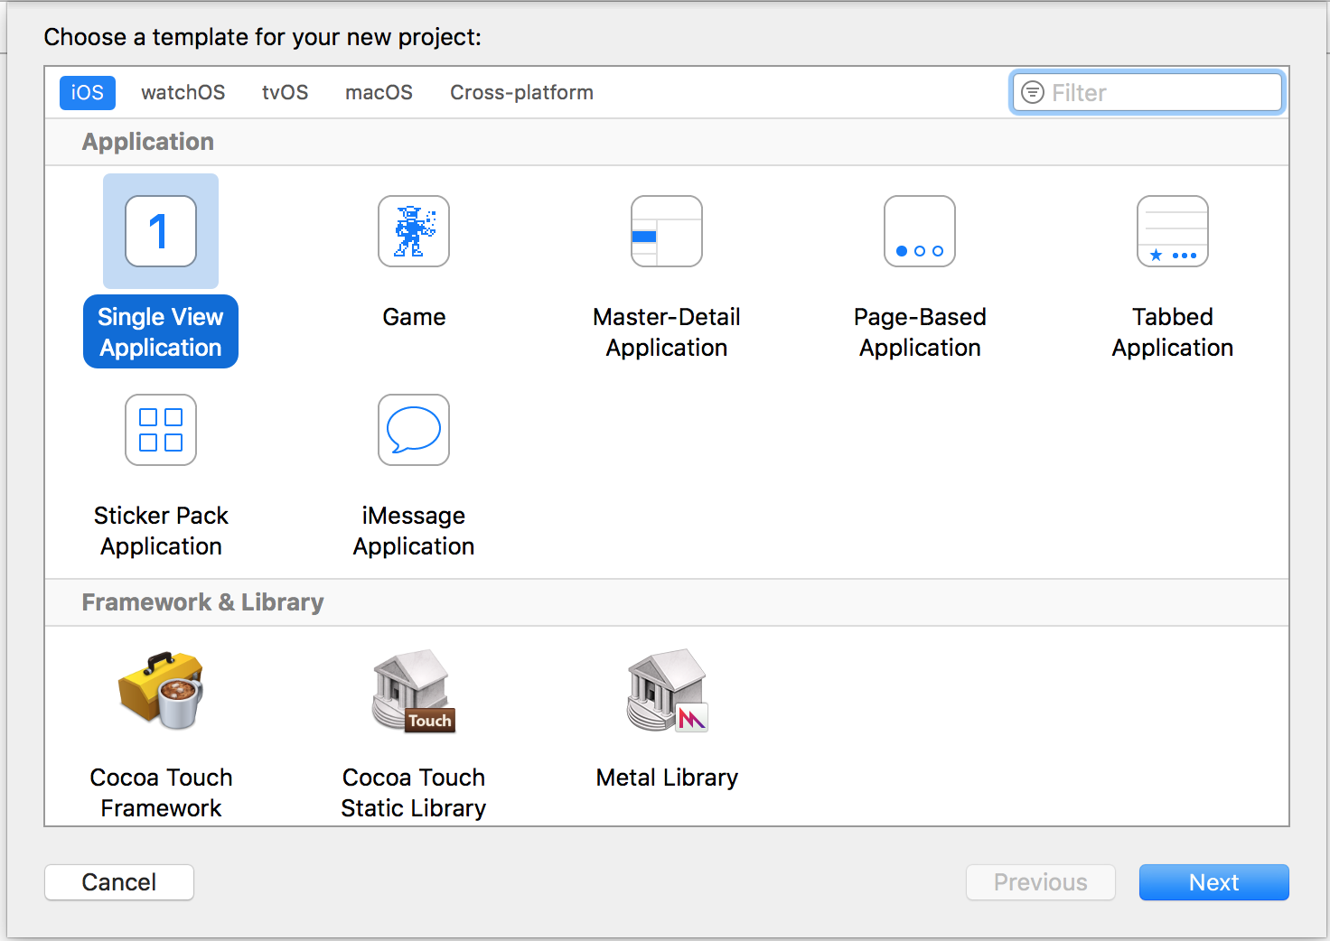
Criando o projeto.

Slide 6
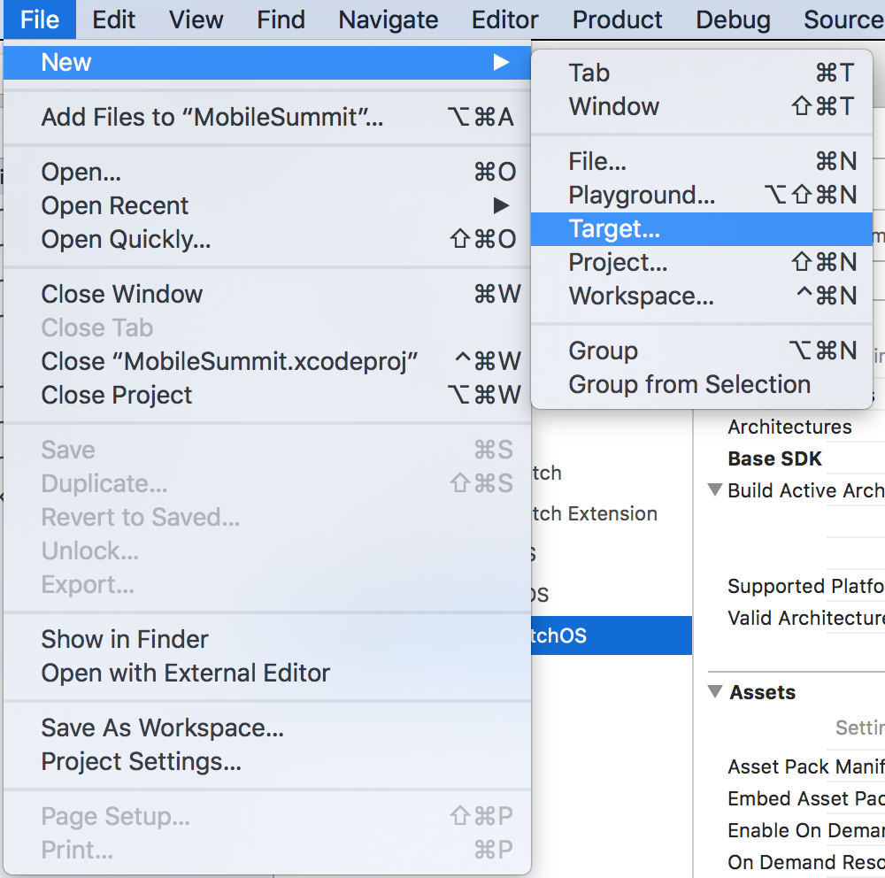
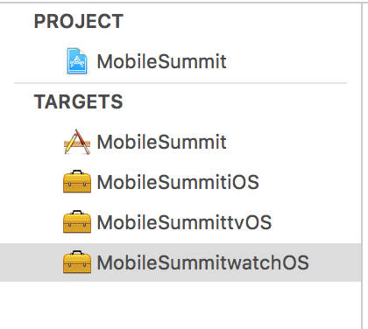
Criando os frameworks.
A partir daqui começamos a criar nossos frameworks de acordo com as plataformas que no aplicativo tera suporte.
Você pode fazer isso em ”File > New > Target”

Slide 7
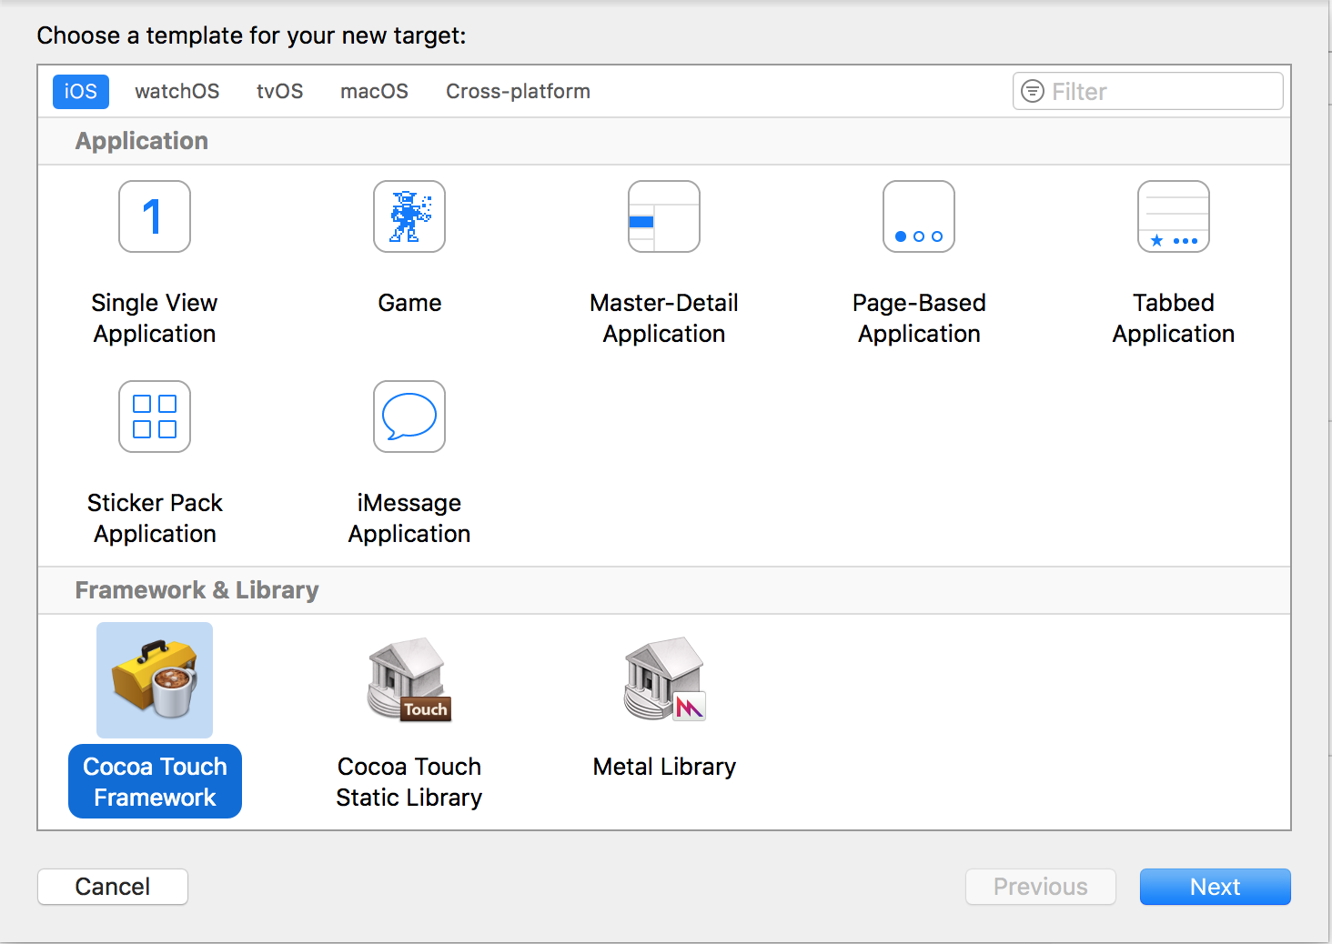
iOS

Slide 8
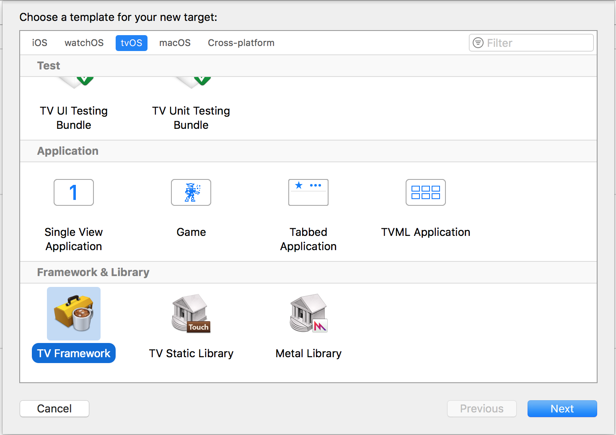
tvOS

Slide 9
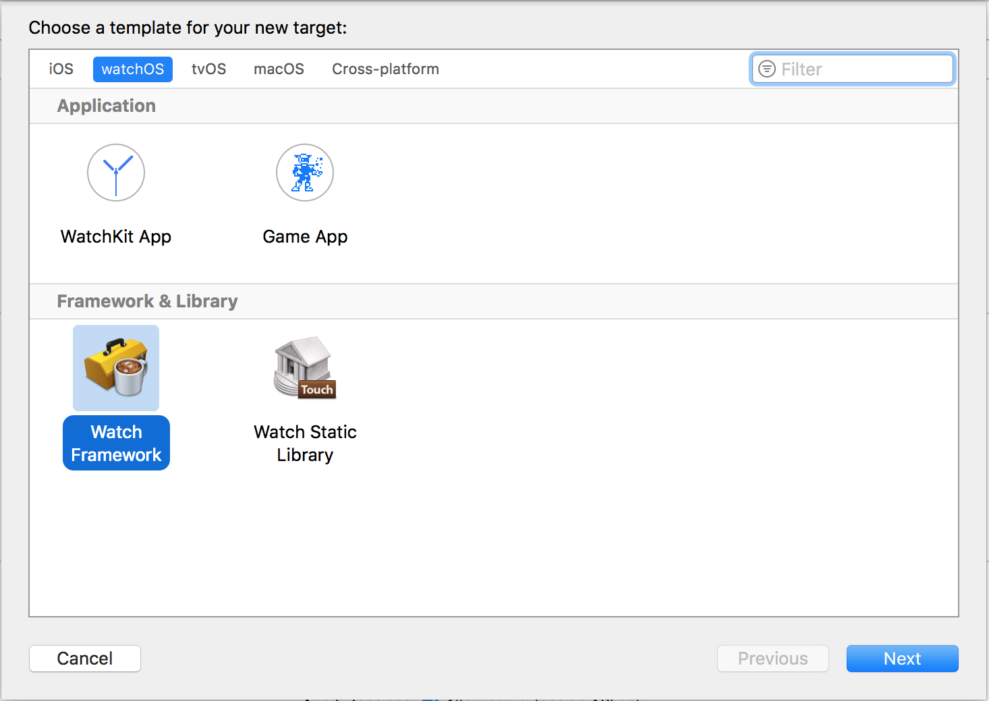
watchOS

Slide 10
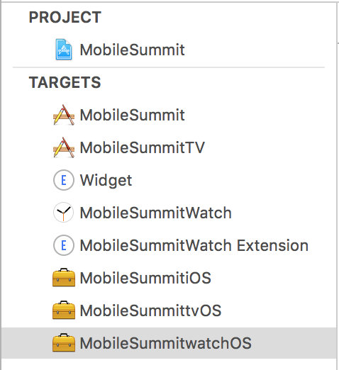
Criando projetos tvOS, watchOS e extensions.

Slide 11
Configuração final.
Em seguida vamos criar uma pasta chamada ”Core” e adiciona-la ao nosso projeto.
As classes em comum para nossas aplicações ficarão aqui!
Vamos renomear os arquivos Info.plist dos nossos frameowrks para conter o sufixo da plataforma (ex: Info-iOS.plist, Info-watchOS.plist, Info-tvOS.plist).
Vamos move-los para a pasta Core.
Atualizar product name para nossa multi plataforma, deixar todos os nomes idênticos.

Slide 12
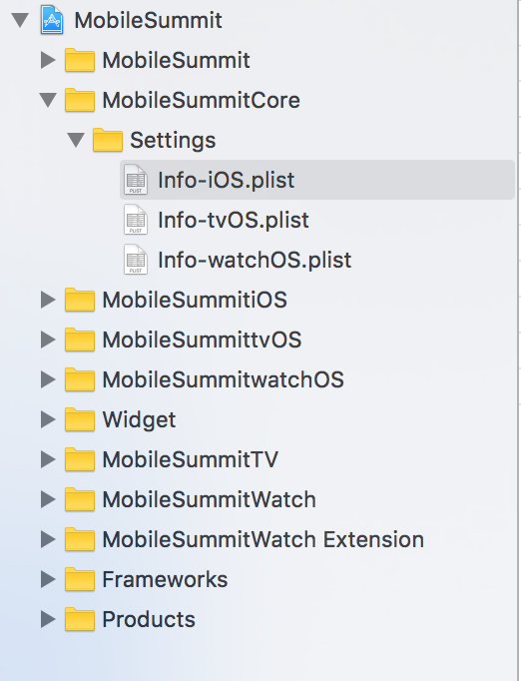
Estrutura de pastas do nosso projeto.

Slide 13
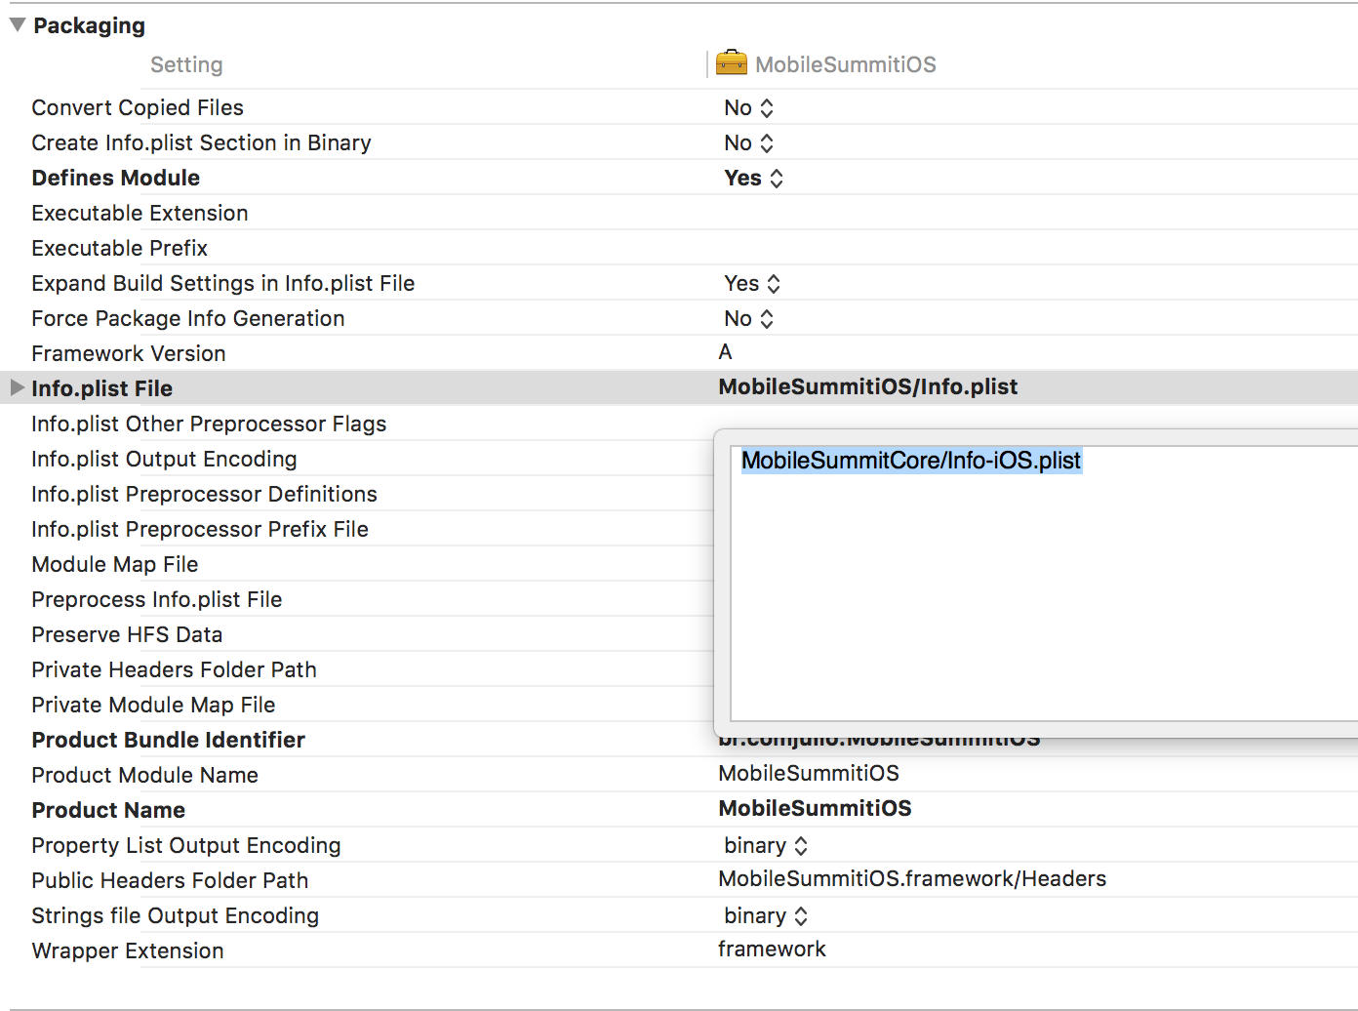
Atualizaçãodo Build Settings do framework (info.plist).

Slide 14
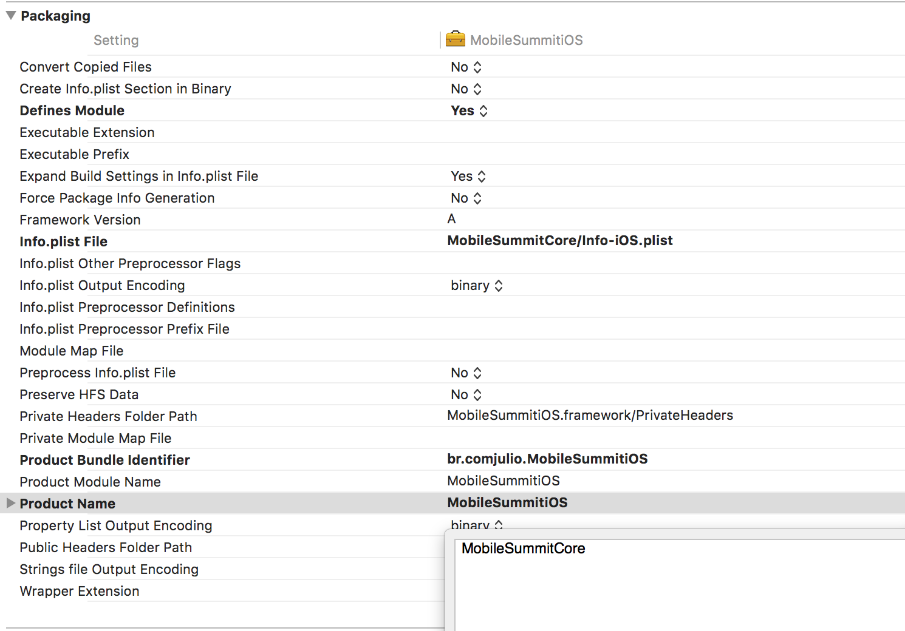
Atualizaçãodo Build Settings do framework (product name).

Slide 15
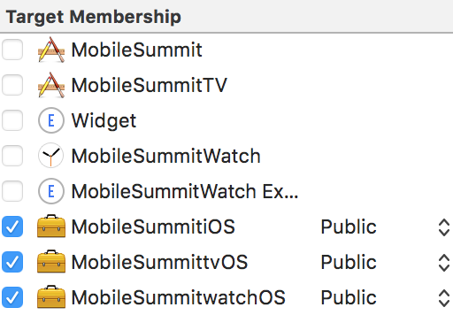
Ajustar arquivo de cabeçalho para obj-c.
Como precisamos conviver com Objective-C, precisamos ajustar o arquivo .h.
Edite o aquivo .h do framework iOS
Remove o prefixo iOS do nome do arquivo e das variáveis internas.
Em seguida mover para a pasta Core.
Marcar seu target para todos os frameworks.

Slide 16
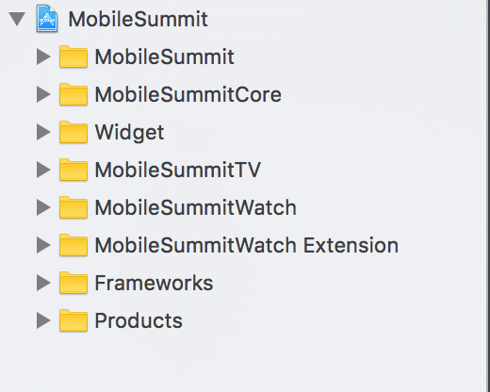
Atualizar estrutura de pastas.
Depois de confirgurar nossos framerowks, podemos excluir as pastas:
FrameworkiOS
FrameworktvOS
FrameworkwatchOS

Slide 17
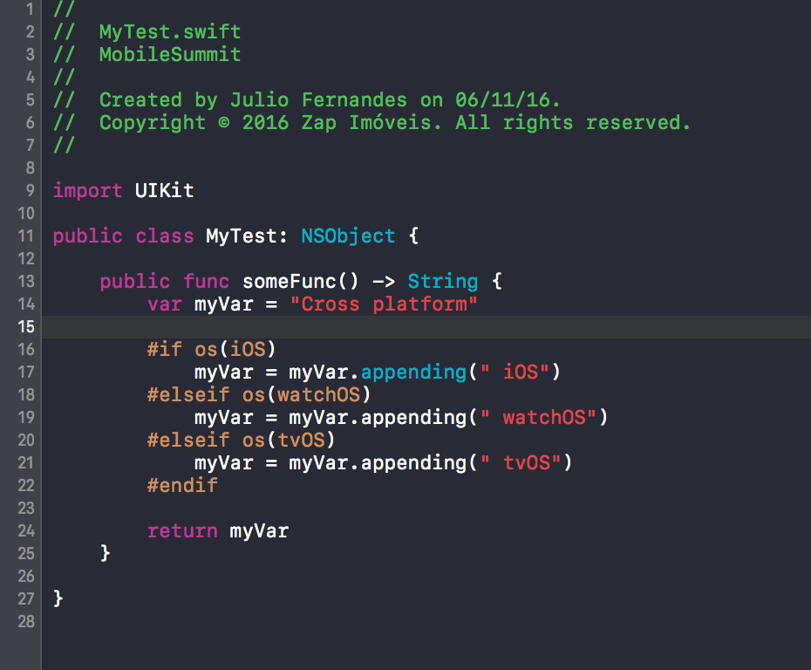
Criando classe de teste.

Slide 18
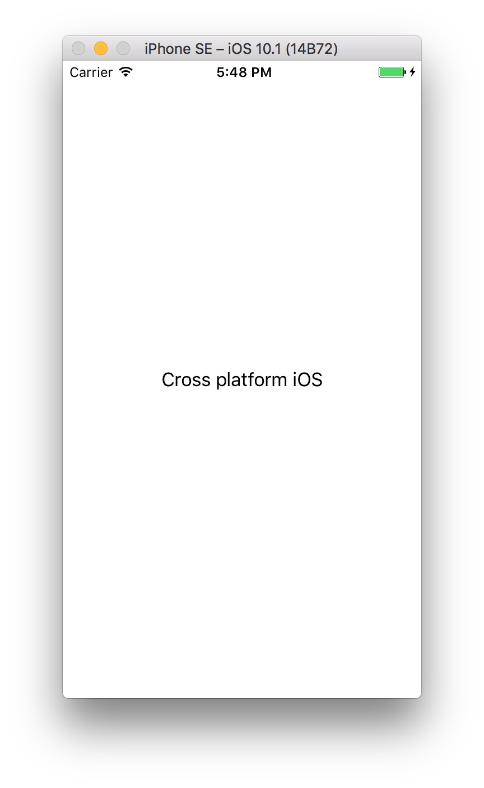
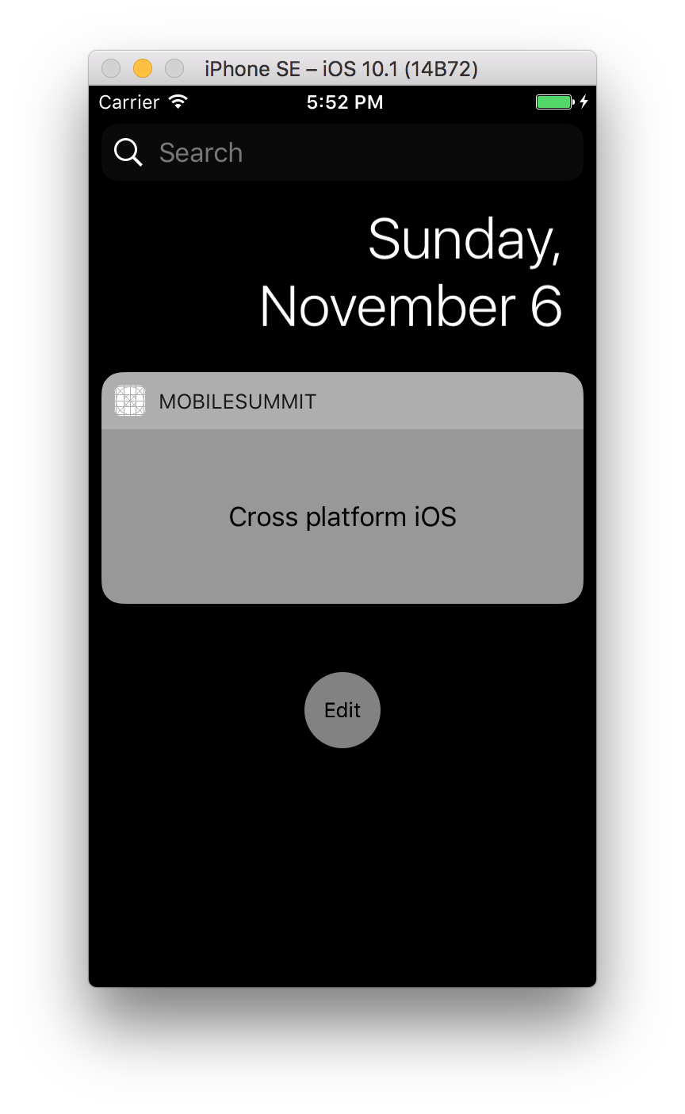
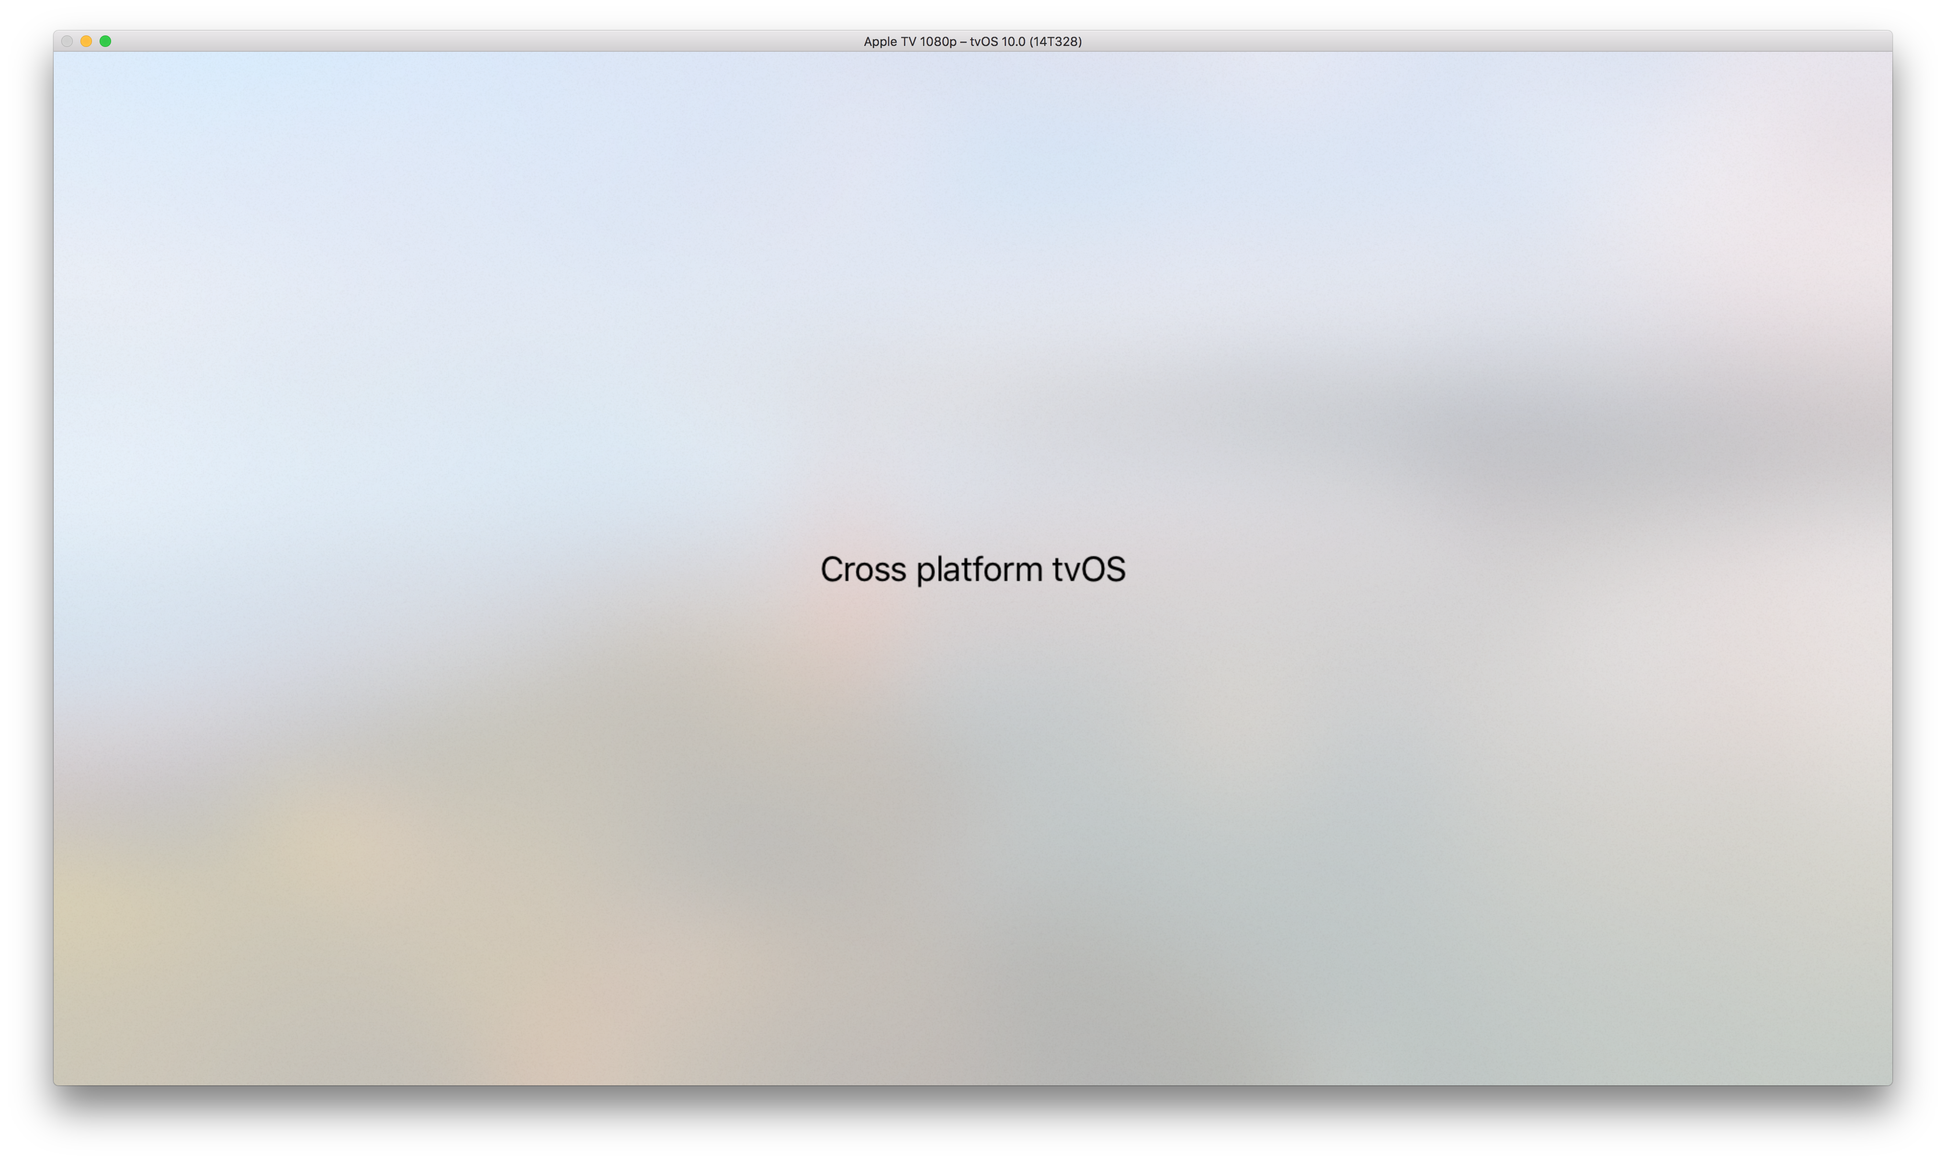
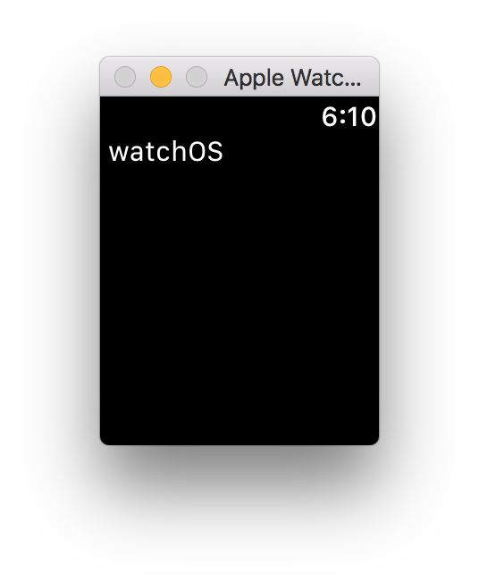
Sucesso!

